Slide 1
Introdução à NP-completude
Kátia Guimarães
katiag@cin.ufpe.br

Slide 2
Problemas intratáveis
Há muitos problemas com aplicações práticas importantes para os quais não se conhece algoritmos polinomiais.
Esses problemas são chamados intratáveis.
Dentre os problemas intratáveis podemos citar muitas aplicações inadiáveis.

Slide 3
Problemas intratáveis
Exemplos:
Gerenciamento de filas para uso de CPU (escalonamento);
Gerenciamento de memória (fragmentação);
Árvore geradora de grau limitado (Proj. redes);
Árvore geradora de diâmetro limitado (Proj. redes);
Caminho Hamiltoniano;
Caixeiro Viajante (TSP);
Localização de recursos em Sistemas Distribuídos.

Slide 4
Problemas intratáveis
Informalmente, problemas intratáveis são aqueles para os quais o melhor limite inferior conhecido é polinomial, enquanto que o melhor algoritmo conhecido é exponencial.
Problemas
intratáveis
Polinomial
Exponencial

Slide 5
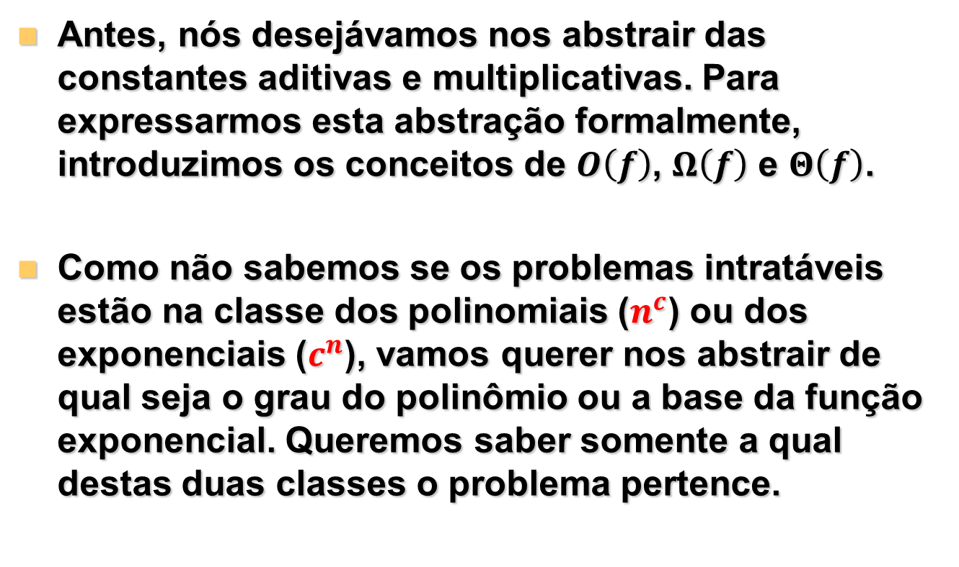
Abstraindo o grau do polinômio e a base da função exponencial
Antes, nós desejávamos nos abstrair das constantes aditivas e multiplicativas. Para expressarmos esta abstração formalmente, introduzimos os conceitos de $O\left(f\right)$, $Ω\left(f\right)$ e $Θ\left(f\right)$.
Como não sabemos se os problemas intratáveis estão na classe dos polinomiais ($n^{c}$) ou dos exponenciais ($c^{n}$), vamos querer nos abstrair de qual seja o grau do polinômio ou a base da função exponencial. Queremos saber somente a qual destas duas classes o problema pertence.

Slide 6
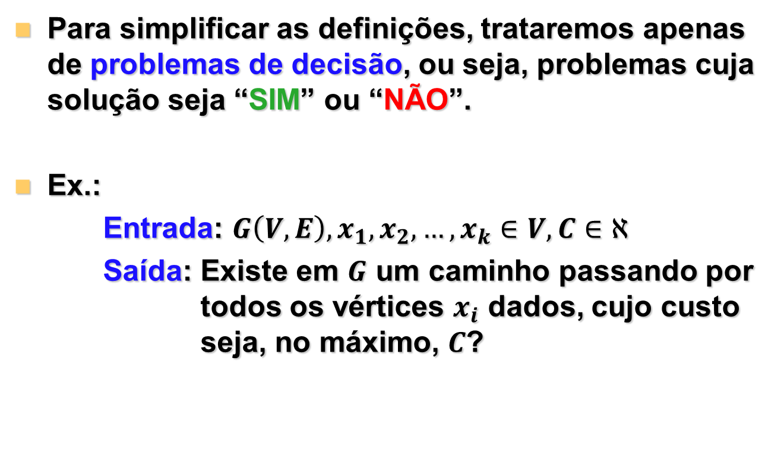
Problemas de Decisão
Para simplificar as definições, trataremos apenas de problemas de decisão, ou seja, problemas cuja solução seja “SIM” ou “NÃO”.
Ex.:
Entrada: $G\left(V,E\right), x_{1},x_{2},…,x_{k}∈V,C∈ℵ$
Saída: Existe em $G$ um caminho passando por todos os vértices $x_{i}$ dados, cujo custo seja, no máximo, $C$?

Slide 7

Problemas de Decisão
Se um problema $P$ não é de decisão (ex.: qual o custo do menor caminho passando pelos vértices dados?), então existe um problema de decisão que ajudará a resolver o problema $P$ em tempo igual ao tempo de resolver o problema de decisão correspondente, a menos de um fator polinomial.

Slide 8
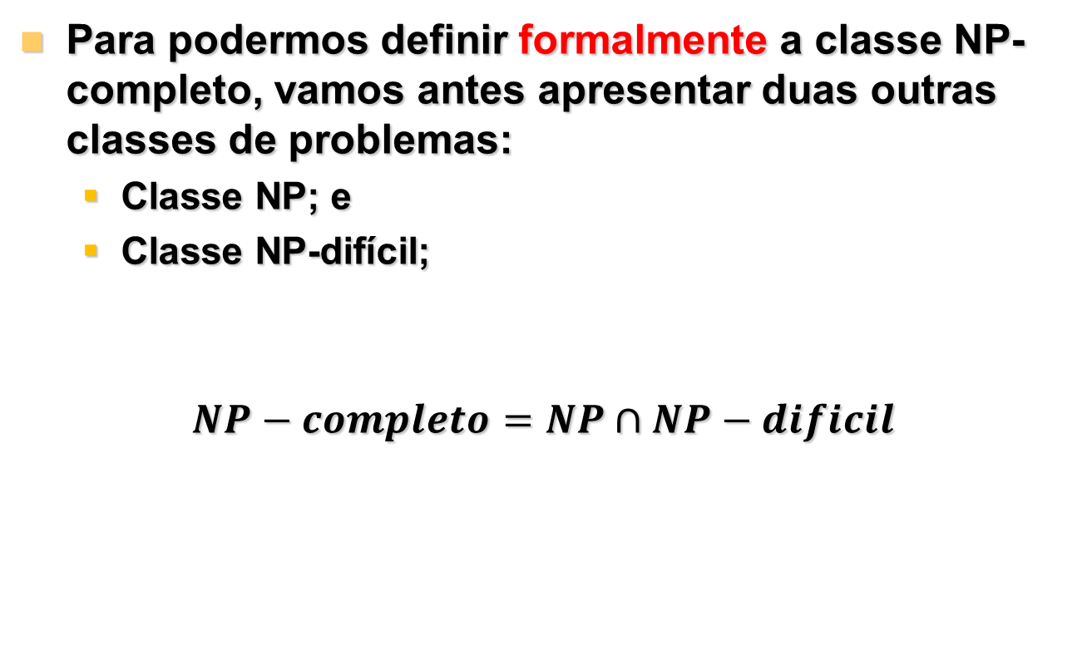

Problemas NP-completos
Para podermos definir formalmente a classe NP-completo, vamos antes apresentar duas outras classes de problemas:
Classe NP; e
Classe NP-difícil;
$$NP−completo=NP∩NP−dificil$$
$$´$$

Slide 9
Problemas NP
NP é uma classe de problemas para os quais existe um algoritmo polinomial, embora não determinístico (daí o NP).
Note que essa classe inclui os problemas polinomiais.
Polinomial
Algoritmo NP

Slide 10
Algoritmos não-determinísticos
Um algoritmo é não-determinístico se ele é escrito numa linguagem não determinística:
Contém todos os comandos de uma linguagem regular; e
Contém um comando salto-nd.
Os problemas com algoritmos polinomiais também pertencem à classe NP, pois estes algoritmos usam uma linguagem não-determinística, embora sem lançar mão do comando salto-nd.

Slide 11
Algoritmos não-determinísticos
Um algoritmo não-determinístico para um problema de decisão responde:
“SIM” – se existe pelo menos uma maneira de fazer escolhas de execução nos salto-nd de forma que a resposta do algoritmos seja “SIM”; e
“NÃO” – caso todas as combinações de escolhas de execução nos salto-nd levem a uma resposta “NÃO”.

Slide 12
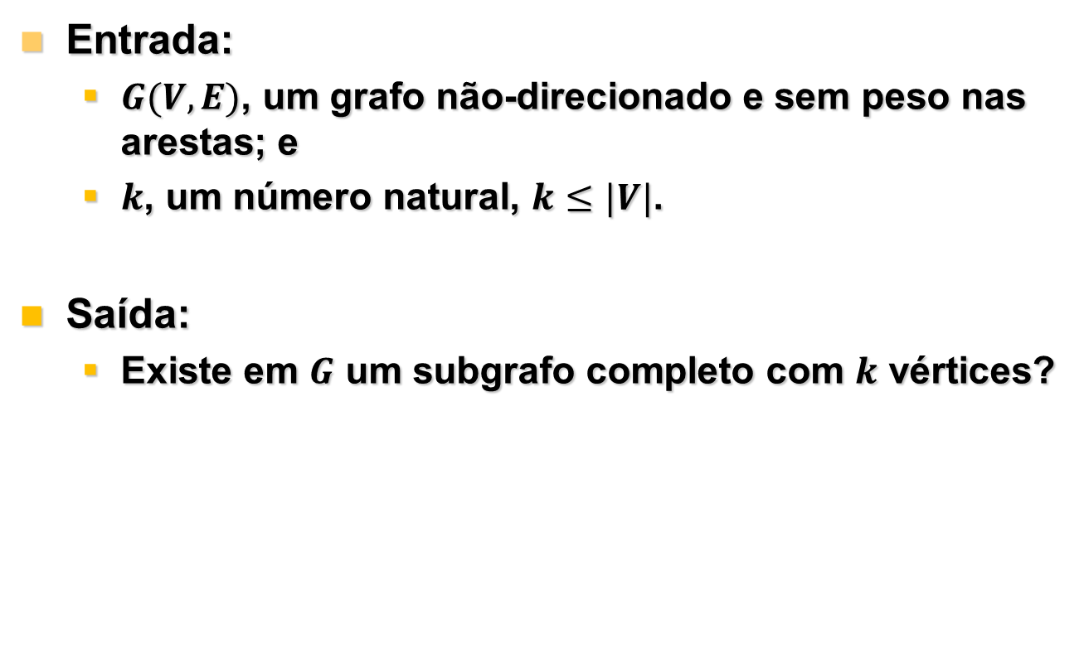
Problema CLIQUE
Entrada:
$G(V,E)$, um grafo não-direcionado e sem peso nas arestas; e
$k$, um número natural, $k≤|V|$.
Saída:
Existe em $G$ um subgrafo completo com $k$ vértices?

Slide 13

Algoritmo NP para CLIQUE
Algoritmo CLIQUE(G(V,E), k)
início
para todo (v$∈$V) faça // Decidir se escolhido
salto-nd
{ escolhido[v] := true;
escolhido[v] := false; }
// Vértices escolhidos formam um clique?
forma-clique := true;
para todo (v$∈$V) faça
se (escolhido[v]) então
// v tem k-1 vizinhos marcados?
cont := 0;
para todo (w$∈$Adj(v)) faça
se (escolhido[w]) então
cont := cont + 1;
se (cont != k–1) então
forma-clique := false;
retorne forma-clique;
fim

Slide 14
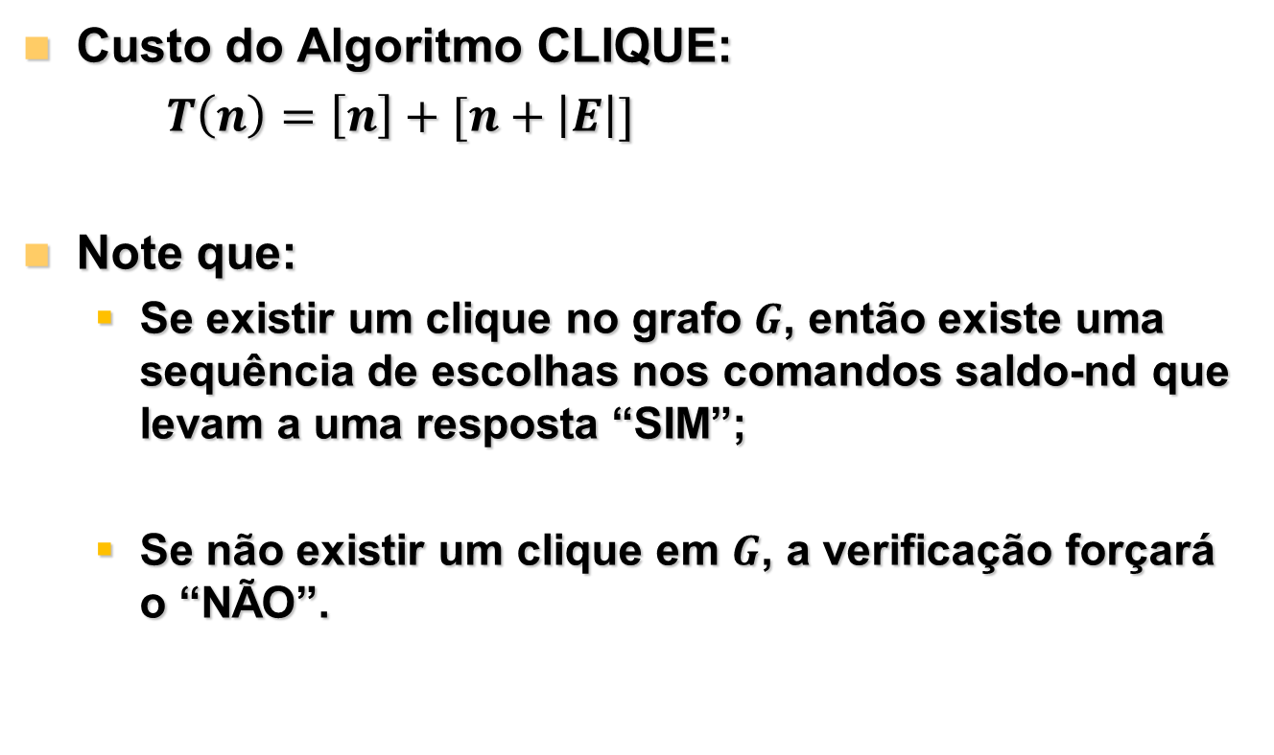
Algoritmo NP para CLIQUE
Custo do Algoritmo CLIQUE:
$T\left(n\right)=\left[n\right]+[n+\left|E\right|]$
Note que:
Se existir um clique no grafo $G$, então existe uma sequência de escolhas nos comandos saldo-nd que levam a uma resposta “SIM”;
Se não existir um clique em $G$, a verificação forçará o “NÃO”.

Slide 15
Problemas NP-difíceis
A classe dos problemas NP-difíceis contém os problemas de complexidade maior ou igual à do problema SATisfatibilidade.
SAT
Polinomial
Algoritmo NP

Slide 16
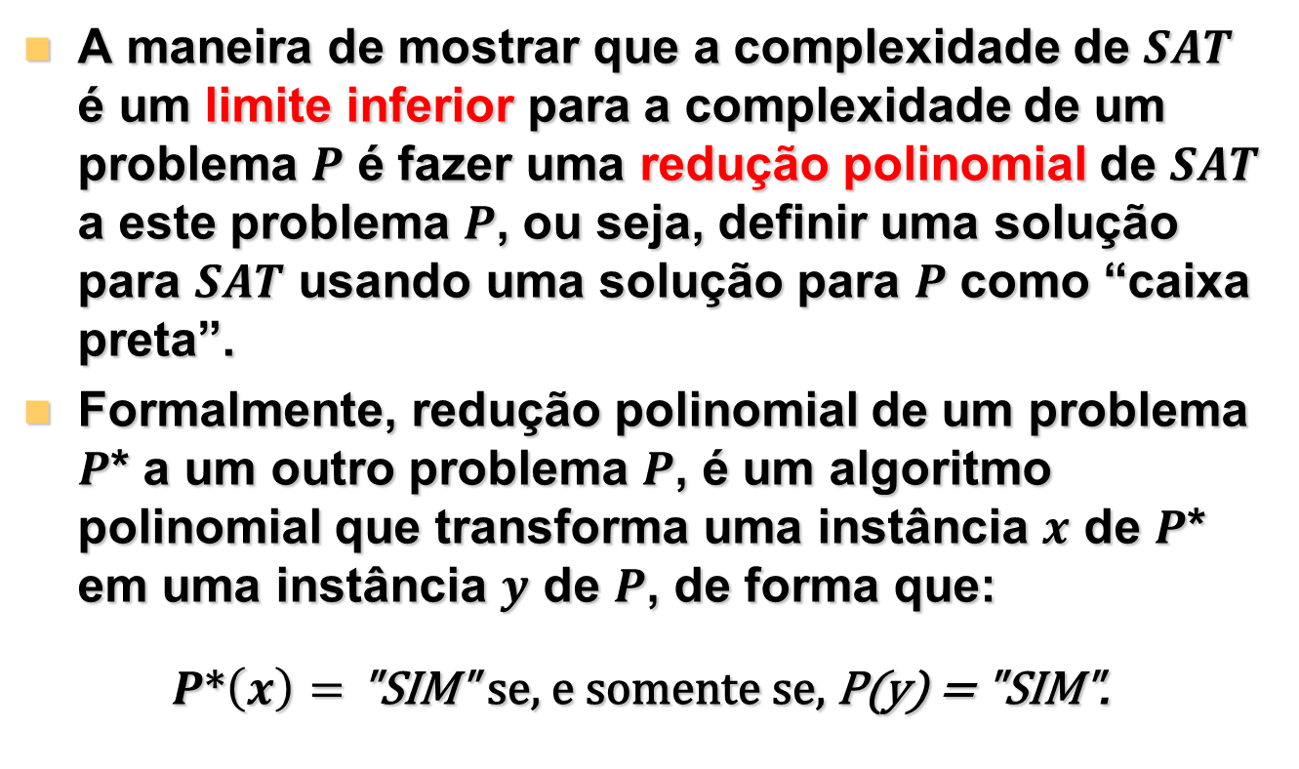
Redução Polinomial
A maneira de mostrar que a complexidade de $SAT$ é um limite inferior para a complexidade de um problema $P$ é fazer uma redução polinomial de $SAT$ a este problema $P$, ou seja, definir uma solução para $SAT$ usando uma solução para $P$ como “caixa preta”.
Formalmente, redução polinomial de um problema $P$* a um outro problema $P$, é um algoritmo polinomial que transforma uma instância $x$ de $P$* em uma instância $y$ de $P$, de forma que:
$P$*$\left(x\right)=\text{"}\text{SIM}\text{" }\text{se}\text{, }\text{e} \text{somente} \text{se}\text{, }\text{P}\text{(}\text{y}\text{) = "}\text{SIM}\text{"}$.

Slide 17






Redução Polinomial
A complexidade de $SAT$ é um limite inferior para a complexidade do problema $P$ porque se o problema $P$ for resolvido em tempo polinomial, o problema $SAT$ também poderá ser resolvido em tempo polinomial.
$x$ inst. de $SAT$
$y$ inst. de $P$
Algoritmo
Polinomial
para P
$$x∈SAT$$
Redução
Polinomial
(sse)
$$y∈P$$
Algoritmo polinomial para $SAT$

Slide 18
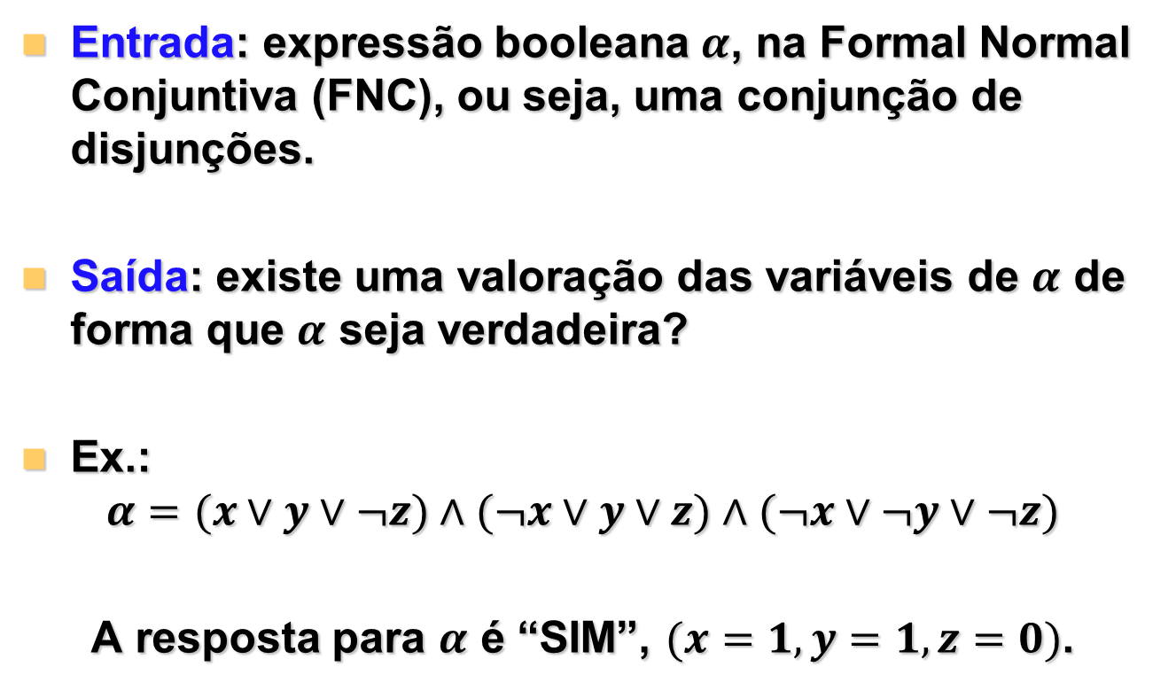

Problema $SAT$
Entrada: expressão booleana $α$, na Formal Normal Conjuntiva (FNC), ou seja, uma conjunção de disjunções.
Saída: existe uma valoração das variáveis de $α$ de forma que $α$ seja verdadeira?
Ex.:
$$α=(x∨y∨¬z)∧(¬x∨y∨z)∧(¬x∨¬y∨¬z)$$
A resposta para $α$ é “SIM”, $(x=1,y=1,z=0)$.

Slide 19

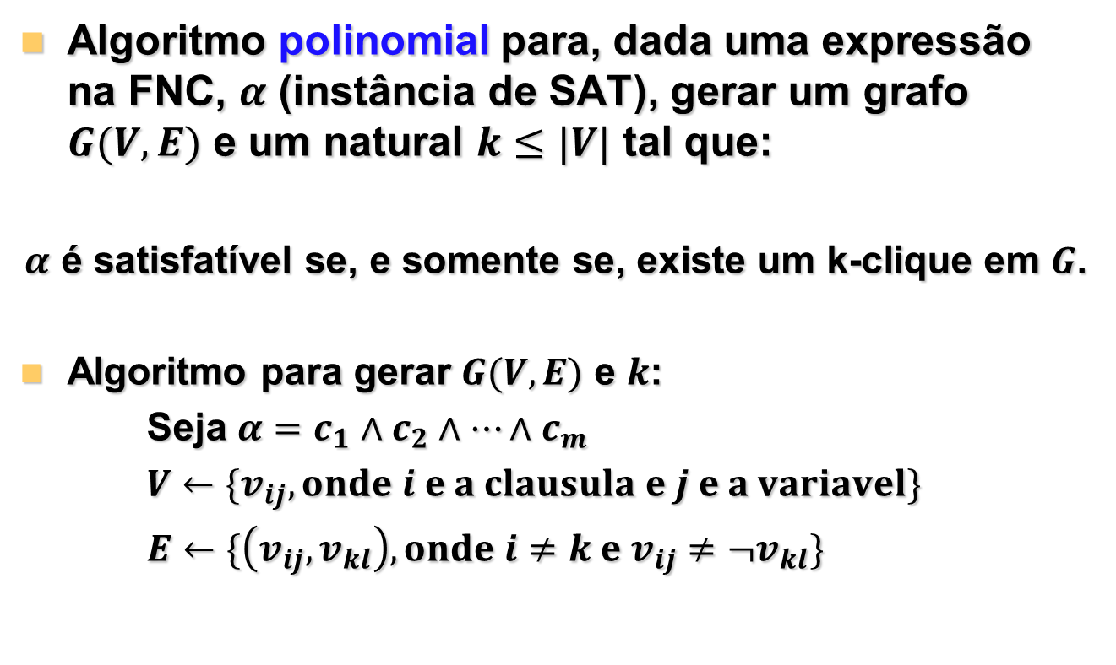




Redução de $SAT$ a CLIQUE
Algoritmo polinomial para, dada uma expressão na FNC, $α$ (instância de SAT), gerar um grafo $G(V,E)$ e um natural $k≤|V|$ tal que:
$α$ é satisfatível se, e somente se, existe um k-clique em $G$.
Algoritmo para gerar $G(V,E)$ e $k$:
Seja $α=c_{1}∧c_{2}∧…∧c_{m}$
$V←\{v_{ij}, onde i e a clausula e j e a variavel\}$
$E←\{\left(v_{ij},v_{kl}\right), onde i≠k e v_{ij}≠¬v_{kl}\}$
$$´$$
$$´$$
$$´$$
$$´$$

Slide 20


Problemas intratáveis
Exemplo:
$$α=(x∨y∨¬z)∧(¬x∨¬y∨z)∧(y∨¬z)$$
¬x
x
y
y
¬y
¬z
¬z
z

Slide 21
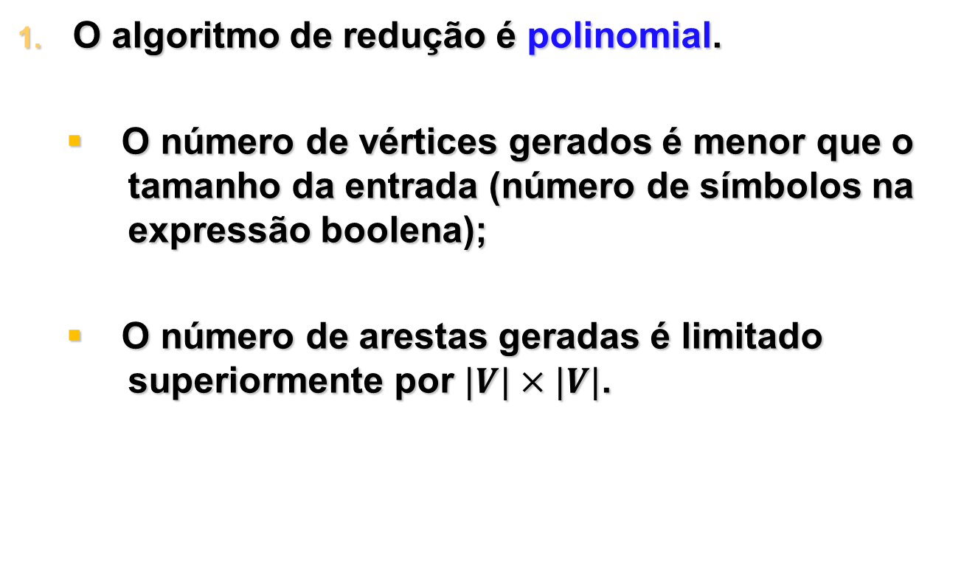
Redução de $SAT$ a CLIQUE
O algoritmo de redução é polinomial.
O número de vértices gerados é menor que o tamanho da entrada (número de símbolos na expressão boolena);
O número de arestas geradas é limitado superiormente por $|V|×|V|$.

Slide 22
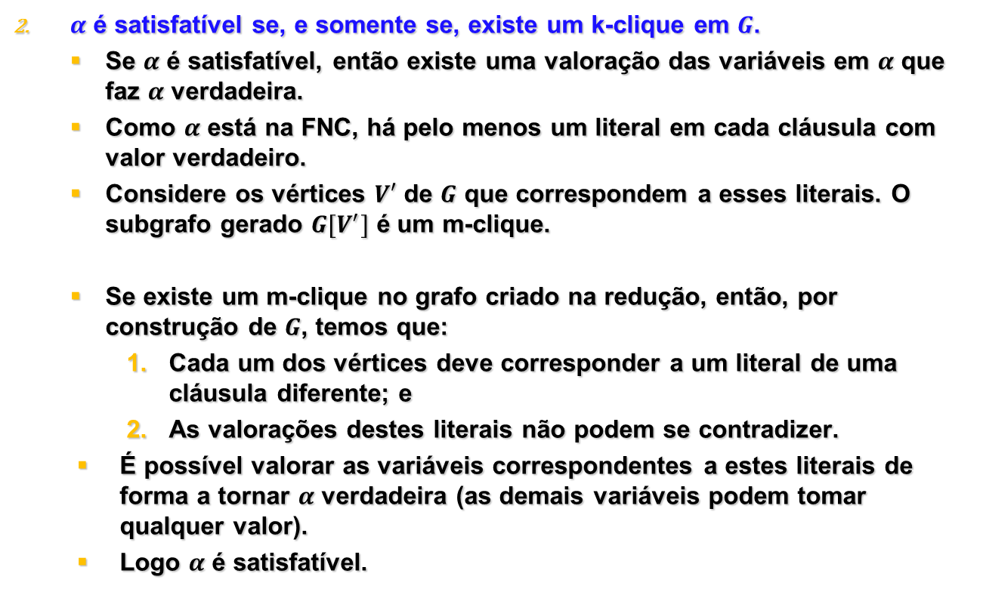


Redução de $SAT$ a CLIQUE
$α$ é satisfatível se, e somente se, existe um k-clique em $G$.
Se $α$ é satisfatível, então existe uma valoração das variáveis em $α$ que faz $α$ verdadeira.
Como $α$ está na FNC, há pelo menos um literal em cada cláusula com valor verdadeiro.
Considere os vértices $V′$ de $G$ que correspondem a esses literais. O subgrafo gerado $G[V^{′}]$ é um m-clique.
Se existe um m-clique no grafo criado na redução, então, por construção de $G$, temos que:
Cada um dos vértices deve corresponder a um literal de uma cláusula diferente; e
As valorações destes literais não podem se contradizer.
É possível valorar as variáveis correspondentes a estes literais de forma a tornar $α$ verdadeira (as demais variáveis podem tomar qualquer valor).
Logo $α$ é satisfatível.
$$⇒$$
$$⇐$$

Slide 23


A classe NP-completo
Como dissemos inicialmente,
$$NP−completo=NP∩NP−dificil$$
$$´$$
SAT
Polinomial
Algoritmo NP

Slide 24





A classe NP-completo
$$NP$$
$$´$$
$$NP−dificil$$
$$P$$
$$NP−completo$$

